Slide 1
Kåfjord KVenforening
19.11.2019 Slektsforskning ved Anders Mathisen

Slide 2
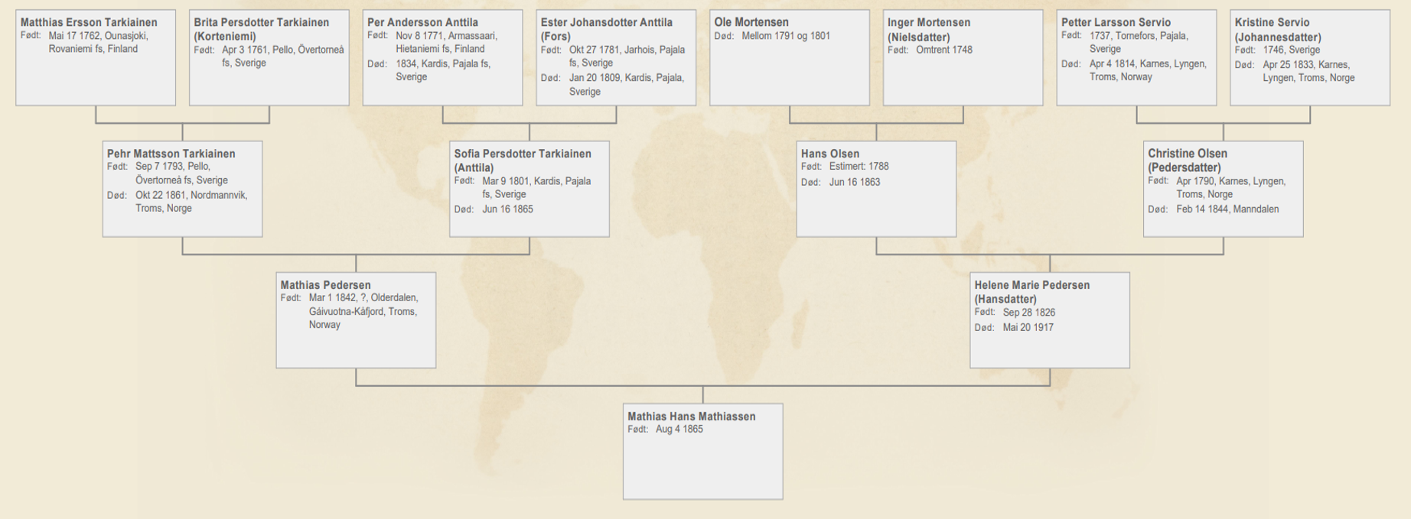
Notes:
Svein Soleng kontaktet meg for noen år siden og lurte på om jeg kunne finne ut mer om får felles forfaf Mathias Hans Mathiassen, også kalt Lille-Mattis.
Jeg tenkte som Pippi, det har jeg aldri gjort så det får jeg sikker til, det her var såpass morsomt at jeg jobbet med både fars og mors slekta min og har funnet ca. 160 stykker av opphavet mitt.
Jeg ber dere legge merke til noen navn i det treet her.
Pehr Mattson Tarkiainen og Sofia Persdotter Antilla, dem skal vi jobbe litt med utover i presentasjonen.
Jeg ber dere også legge merke til Petter Larsson Servio som vi skal studere litt på opphavet til.
Tanken er at vi drodler litt rundt deg jeg har gjort og kanskje på den måten gir noen hint om mulige måter å forske på slekten sin på.

Slide 3
https://www.digitalarkivet.no
Notes:
Arkivverket sitter på et enormt materiale. Noe av dette, det mest populære legger de ut på Digitalarkivet.
Det er viktig å være kritisk og sørge for flere kilder før vi er sikre på at noe er rett.
Hvis dere skal huske ett nettsted etter i dag så er det digitalarkivet. Det som er så bra med digitalarkivet er
Det er søkbart på navn, datoer, gårdsnavn og så videre
Originaldokumentene er tilgjengelige som bilder

Slide 4
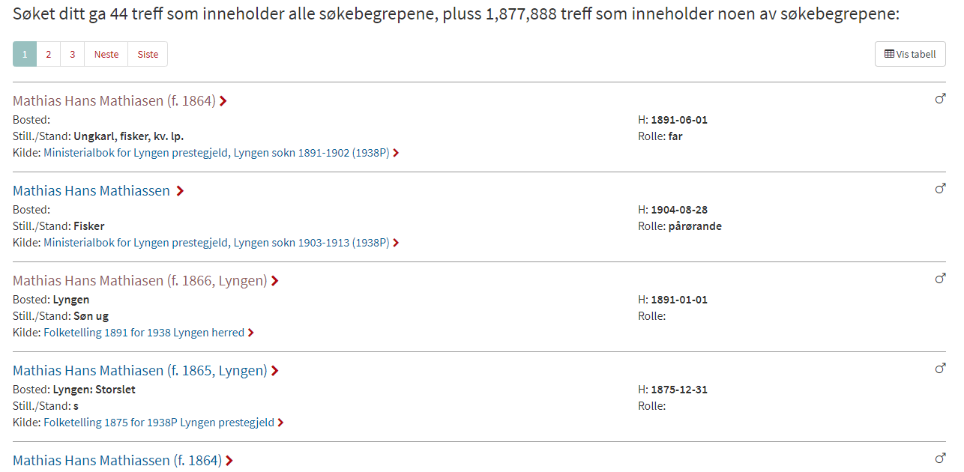
R,
Notes:
Det beste tipset er å starte på Digitalarkivet. Her er en rekke kilder gjort klare for oss å søke i.
Her er det viktig å holde tunga rett i munnen. Veldig fort gjort å havne på villspor.

Slide 5
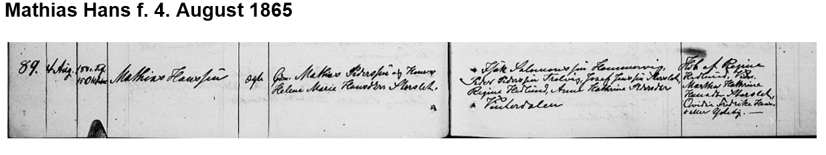
Mathias hans mathiassen, f. 4. August 1865
Skrevet inn som Mathias Hanssen, Far Mathias Pedersen, Mor Helene Marie Hansdatter, Faddere, Isak Salamonsen, Peder Pedersen, Josef Jensen, Refine Hedlund, Anne Kathrine Pedersdatter. Hjemmedøpt av Regine Hedlund, Vitner; Martha Kathrine Hansdatter, Ovidie Fredrikke Hansdatter.
Notes:
Skrevet inn som Mathias Hanssen, Far Mathias Pedersen, Mor Helene Marie Hansdatter, Faddere, Isak Salamonsen, Peder Pedersen, Josef Jensen, Refine Hedlund, Anne Kathrine Pedersdatter. Hjemmedøpt av Regine Hedlund, Vitner; Martha Kathrine Hansdatter, Ovidie Fredrikke Hansdatter.
Interessant nok finner vi Mathias som Mathias Hansen også i folketellingen av 1865
Ta vare på disse utklippene, noter hvor dere har funnet dem, sidetall og gjerne også plassering på siden. Det er garantert at dere på ett eller annet tidspunkt kommer tilbake til originaldokumentet.
Dette er ganske enkelt å lese, det finnes innføringer som er tilnærmet umulig å forstå.

Slide 6
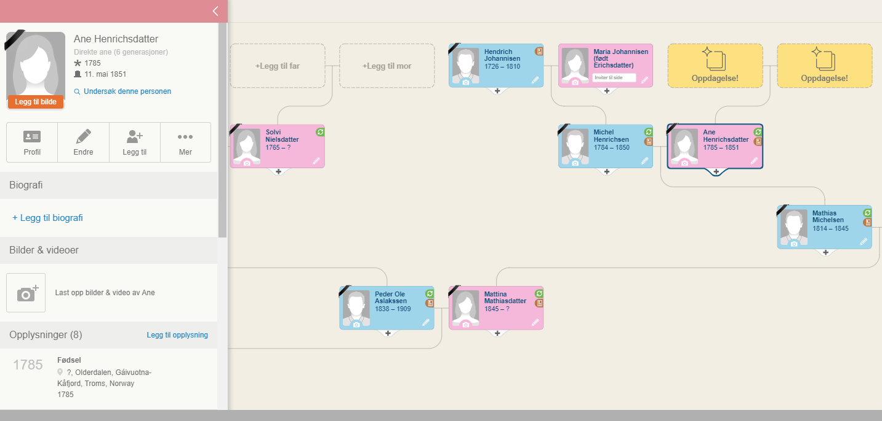
www.myheritage.com
Notes:
Vi må ha et verktøy å skrive ned og sette informasjonen i system.
Det finnes en mange varianter der ute, noen er gratis, noen koster penger. Her er det litt smak og behag og ambisjonsnivå som avgjør.
2 ting dere bør huske på
Det er veldig fint om verktøyet er koblet til andre slektstrær og databaser på internett
Backup er ingen dum ting, kjedelig om hele arbeidet blir tatt av en kaffekopp på villspor
På internett kan dere dele funnene deres, det er verdifullt for andre
Jeg bruker myheritage, denne er veldig enkel i bruk. I tillegg er den koblet opp mot en rekke andre databaser på internett.
Jeg har rundt 160 personer i mitt slektstre

Slide 7
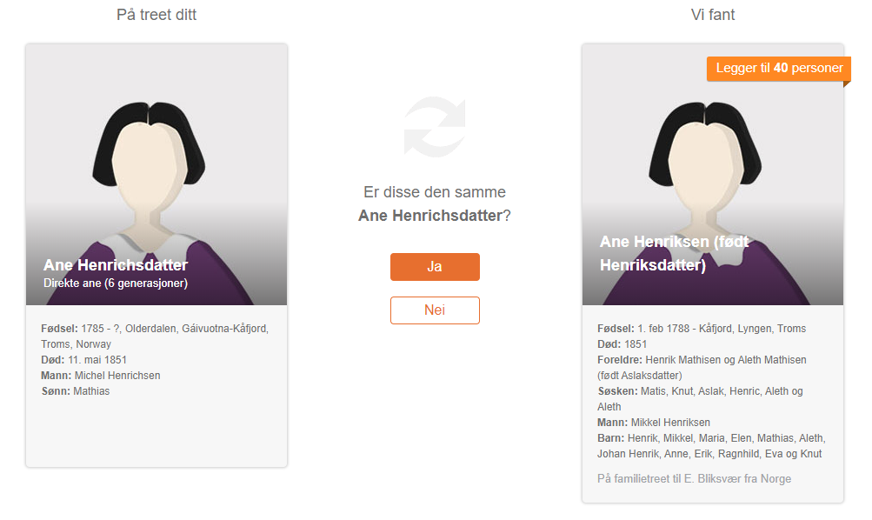


Slide 8

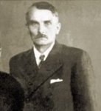
https://www.myheritage.no/names/ida_eriksen
https://www.geni.com/people/Erik-Eriksen/5208700115200062158
Notes:
Ida og Erik er mine olderforeldre, på min mors morside.
Ida Elise Andersdatter blir født ved Vannet i Manndalen i 1889, hun døpes 30. Juni 1889.
Erik Eriksen blir født ved Mellomgård i Manndalen i 1883 og døpes 12. september 1883.
Ida og Erik gifter seg i 1911.
Bildene ligger på internett, disse er funnet på myheritage.

Slide 9
Svenske kilder
Riksarkivet.se
  Husförhörslängder
  In- och utflyttningslängder
  Födelse- och dopböcker
  Konfirmations- och kommunionlängder
  Lysnings och vigselböcker
  Död- och begravningsböcker

Slide 10
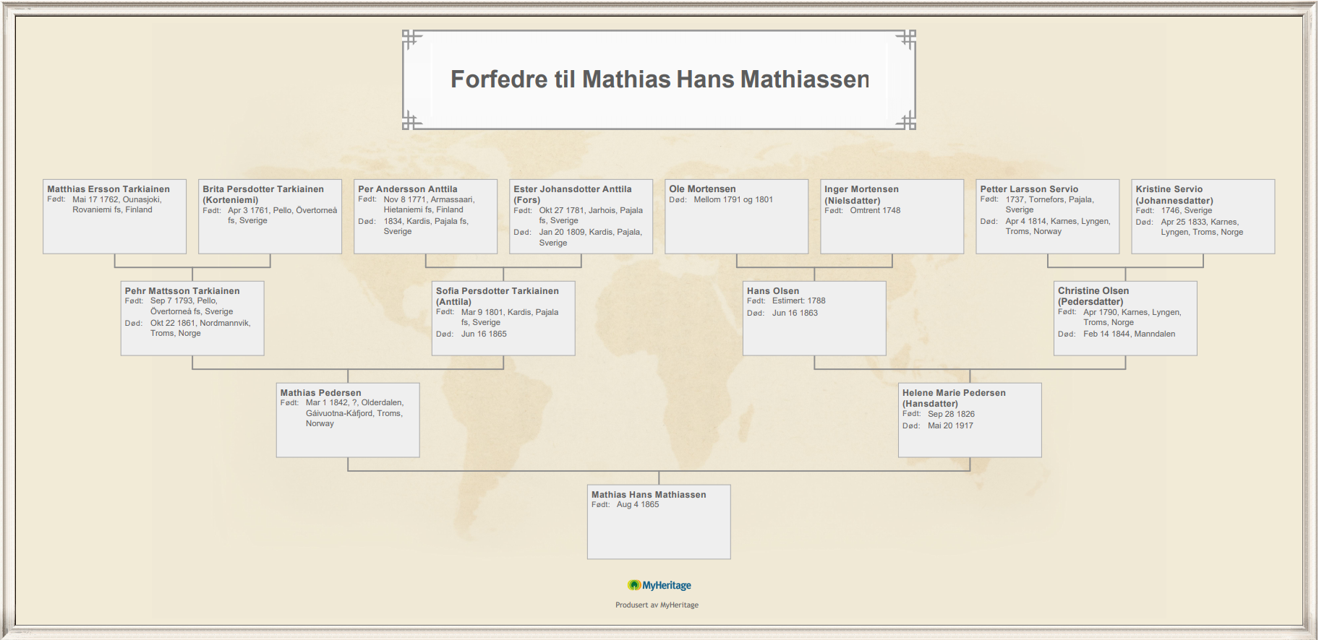
Notes:
Når Svein ringte var det forholdsvist enkelt å finne alt annet enn hvor foreldrene til Mathias Pedersen kom fra.

Slide 11
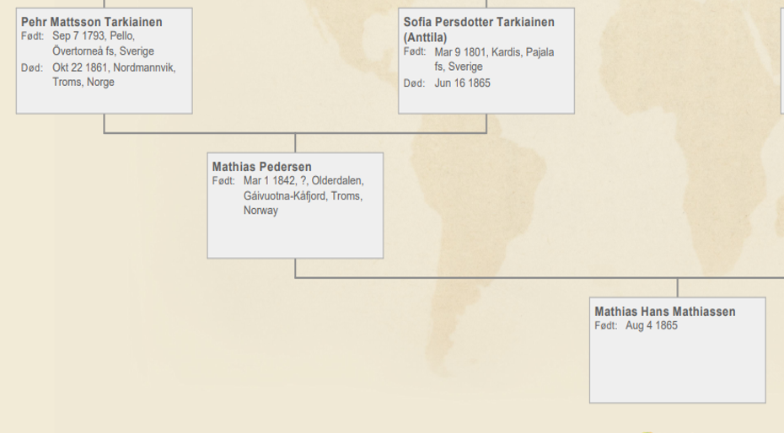
Vi finner enkelt Mathias Hans Mathiassen med foreldre
Peder Mathiassen og Sofia Pedersdatter finner vi ikke
De har flyttet inn fra Sverige på
1830-tallet.
I Sverige het de Pehr Mattson Tarkiainen og Sofia Persdotter Antilla
Kirkebøkene gir barn født i Sverige og Norge

Slide 12
Når og hvorfor flyttet Pehr og Sofia til Norge?
Hva kan vi finne ut om livet deres i Sverige?
Johan 1823
Lena Caisa 1836
Isaak 1830
Petter 1831
Britha Maria 1835
Sophie Caroline 1837
Mathias 1842
Andreas 1844
Pehr blir født
1793
Sofia blir født
1801
Petter blir født
1831
Britha blir født
1835
Pehr dør
1861
Sofia dør
1865

Slide 13
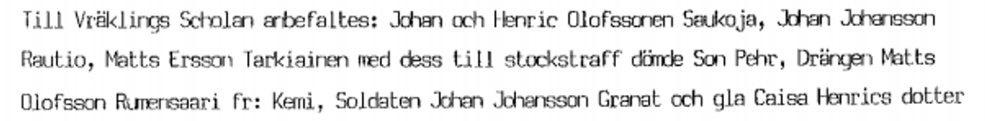
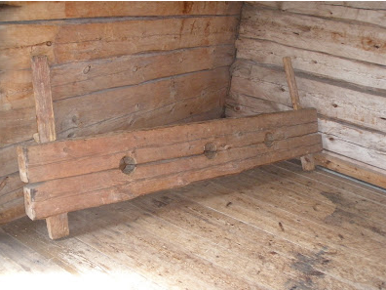
Husforhørsprotokoll 23-24 februar 1817.
Her fremkommer det at Pehr satt i gapestokken, hvorfor vet vi ikke (enda).
http://seilinmuseokirkko.blogspot.com/2013/07/fotstocken.html
Notes:
I 1817 finner vi at den da 24 år gamle Pehr har rukket å bli satt i gapestokken. Hva han hadde gjort vet vi ikke enda, men det skal være mulig å finne ut av.

Slide 14
I 1819 finner ut via et husforhør i Pello at Pehr (kanskje) er i tjeneste på gården Kardis.

Slide 15
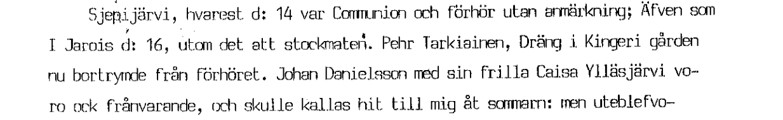
I 1821 fra et husforhør i Sjepijarvi finner vi Pehr igjen på gården Kingeri, her har han rømt fra forhøret.
Kanskje er han så opptatt med å fri til Sofia at katekismen må vike?

Slide 16
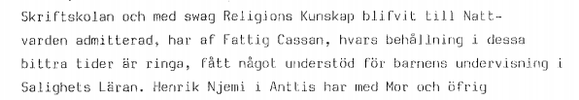
Husforhørsprotokoll 1832

Slide 17
Pehr blir født
1793
Sofia blir født
1801
Stokken
1817
Kardis?
1819
Kingeri
1821
Petter blir født
1831
Britha blir født
1835
Pehr dør
1861
Sofia dør
1865

Slide 18
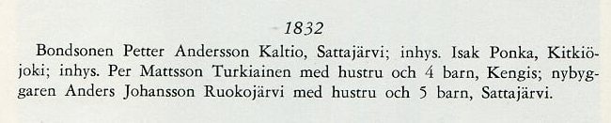
Emil Grym 1959, Från Tornedalen till Nordnorge : anteckningar om utvandringen från norra Sverige till norra Norge under 1700- och 1800-talen
Notes:
I en bok utgitt

Slide 19

Drukningsulykke, Juli 1784
Notes:
Dette må være 6. søndag etter trefoldighet, trefoldighet er første søndag etter pinse. Som i 1784 er 18. Juli.
For de av dere som ønsker en utfordring, vær så god. Denne kan være beskrevet fra tinget eller andre kilder.

Slide 20
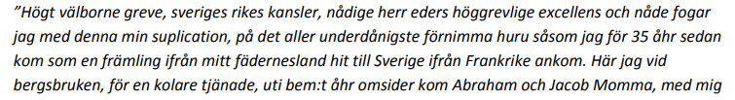
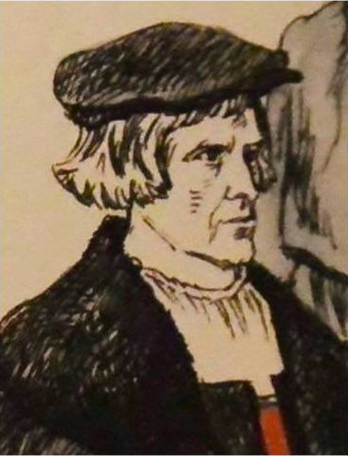
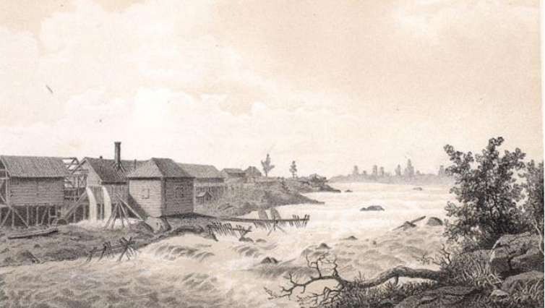
https://lappmarken.wordpress.com/2012/10/29/kolaren-i-kengis-som-kallade-sig-fransos
Notes:
Pierre Servaise, er min 8. Tipp olderfar.
Pierre Servaise ble født ca. 1600. Han ble født i den vallonske regionen i sør Belgia evt. Frankrike. Han flyttet til Sverige og kommer til Kengis bruk i 1654. Her arbeider han og er oppfattet som en skikkelig bråkmaker. I 1661 blir han dømt til landsforvisning, etter noe anking blir dommen endelig i 1662. Etter dette finner vi ikke mer om han, men mulig han endte opp i Trondheim.
Tegningen over kan kanskje være av Pierre, og er et godt eksempel på dokumentasjon som vi ikke kan vite med sikkerhet.

